Slide 1
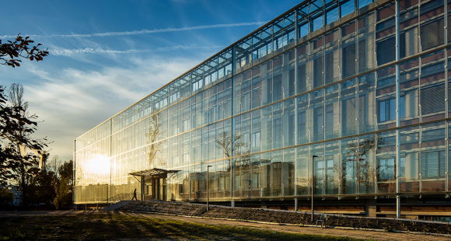
Août 2019
Accueil des
Nouveaux Bacheliers

Slide 2
Programme de la demi-journée
Présentation des études en Sciences & Technologies et des débouchés professionnels
Entretien pédagogique obligatoire avec un enseignant

Slide 3
Licence Master Doctorat
DOCTORAT
8
5
MASTER
Écoles
ingénieurs
LICENCE
LPro
3
0
DUT
Prépa
CPBX
BAC
Années

Slide 4
Licence Master Doctorat
DOCTORAT
8
5
MASTER
Écoles
ingénieurs
LICENCE
3
0
LPro
DUT
Prépa
CPBX
BAC
Années
Mot clé : OFVU sur le site de l’université

Slide 5
Sortie à Bac +3 Licence Professionnelle
Licence 3 Générale
Licence 3
Professionnelle
Grand choix de Lpro scientifiques sur le site de Talence (y compris à l’IUT)
+ des centaines en France
+3
+3
Recrutement sur dossier en fin de L2
Licence 2
+2
Licence 1
+1

Slide 6
Sortie Bac +5 : les métiers d’Ingénieurs
Année 3
Master 2
+5
= Niveau ingénieur =
Master 1
Année 2
+4
Année 1
+3
Licence
+2
Sur titres
Ecoles
d’Ingénieurs
+1

Slide 7
Les métiers de l’Enseignement
+5
Master 2
Professeurs
- des écoles
des collèges
des lycées
des CPGE
+4
+3
+2
+1

Slide 8
Les métiers de la Recherche
+8
Ingénieur Recherche et Développement (Industrie)
Créateur de Start Up
Enseignant-chercheur,
Chercheur,
Ingénieur de recherche (CNRS, INSERM, Université,…)
+7
Doctorat
+6
+5
Master 2
+4
+4

Slide 9
La Licence : vocabulaire
Chaque année comprend 2 semestres (automne et printemps)
Pour chaque semestre, les enseignements sont dispensés sous forme de plusieurs Unités d’Enseignement (UE)
A chaque UE est associé un nombre de crédits proportionnel au volume de travail nécessaire

Slide 10
La Licence : vocabulaire
1 semestre = 5 ou 6 UE = 30* crédits européens (ECTS)
Licence = 180 crédits européens
Capitalisables dans le temps
Transférables dans l’espace européen
* 33 à 36 ECTS pour les Parcours Internationaux et les Cursus Master Ingénierie

Slide 11
Intitulé du diplôme de Licence
Licence Sciences,Technologies,Santé
LSTS
L’intitulé du diplôme se décline ensuite en :
Mentions
Parcours
Exemple: Licence Sciences Technologies Santé
Mention Sciences de la Terre Parcours Géosciences et Environnements

Slide 12
Semestre 1
Choix entre
2 portails pluridisciplinaires
Sciences de la Vie, Sciences de la Terre, Chimie
SVSTC
Mathématiques,
Informatique,
Sciences pour l’Ingénieur,
Physique Chimie, Géosciences
MISIPCG
La spécialité suivie en Terminale S n’est pas déterminante !

Slide 13
Une orientation progressive
Semestre 1 : choix entre deux portails
Semestre 2 : choix d’une discipline dominante
Semestres 3 à 6 : choix d’une mention
puis d’un parcours

Slide 14
Le portail SVSTC permet d’accéder à l’une de ces mentions de licence
S6
Sciences
de la Terre
Sciences
de la Vie
Chimie
S2
S1
Semestre d’orientation SVSTC Sciences de la Vie, Sciences de la Terre, Chimie
Baccalauréat

Slide 15
Le semestre d’orientation SVSTC
9 unités d’enseignement (UE)
TRONC COMMUN SCIENTIFIQUE
Biologie - Diversité et unité du vivant (coef 6)
Chimie (coef 6)
Mathématiques : Analyse-algèbre (coef 3)
Physique : optique géométrique (coef 3)
Initiation aux géosciences (coef 3)
TRONC COMMUN TRANSVERSE
Culture, Méthodologie et Communication Scientifiques (coef 2)
Anglais (coef 2)
Culture et Compétences Numériques (coef 2)
COLORATION DISCIPLINAIRE (coef 3)
Biologie ou Chimie ou Sciences de la Terre pour l’Ingénieur

Slide 16
Le portail MISIPCG permet d’accéder
à l’une de ces mentions de licence
S6
Physique
Physique –
Chimie
Informatique
Mathématiques
Chimie
Sciences pour
l’ingénieur
Sciences de la Terre
Physique / Physique –
Chimie
S2
Mathématiques et Informatique
S1
Semestre d’orientation MISIPCG
Mathématiques, Informatique,
Sciences pour l’Ingénieur, Physique Chimie, Géosciences
Baccalauréat

Slide 17
Le semestre d’orientation MISIPCG
9 unités d’enseignement (UE)
TRONC COMMUN SCIENTIFIQUE
Bases mathématiques pour les sciences (coef 6)
Informatique (coef 3)
Physique – Sciences pour l’Ingénieur (coef 6)
Chimie (coef 3)
TRONC COMMUN TRANSVERSE
Culture, Méthodologie et Communication Scientifiques (coef 2)
Anglais (coef 2)
Culture et Compétences Numériques (coef 2)
2 COLORATIONS DISCIPLINAIRES (2 x coef 3)
Mathématiques, Informatique, Physique, Chimie, Sciences pour l’Ingénieur, Sciences de la Terre pour l’Ingénieur

Slide 18
Parcours sélectifs
Encore des places disponibles

Slide 19
SVSTC : TD/TP en anglais
Mise en place d’un groupe de TD/TP dispensés partiellement en anglais
(30 étudiants max)
AVANTAGES
- Entraînement à la mobilité vers une université anglophone
- Point positif sur CV (ex : demande de recrutement dans une école ingénieur)
- La recherche de haut niveau en sciences est communiquée en anglais
LIMITES, CONTRAINTES
L'intégration dans ce groupe de TD oblige à suivre la coloration « Enjeux et défis de la biologie »
30 candidats sélectionnés (sur notes, dont notes en anglais et motivation)
Une fois inscrit dans ce groupe, il ne sera plus possible de changer

Slide 20
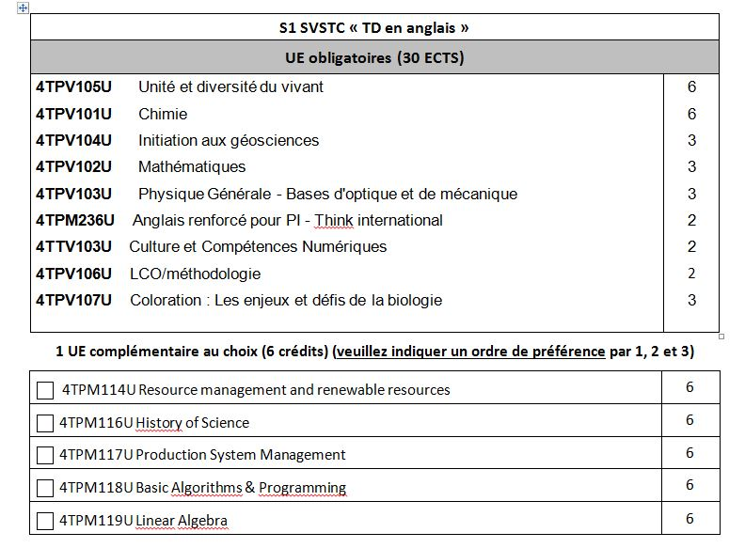
Les UE suivies en anglais

Slide 21
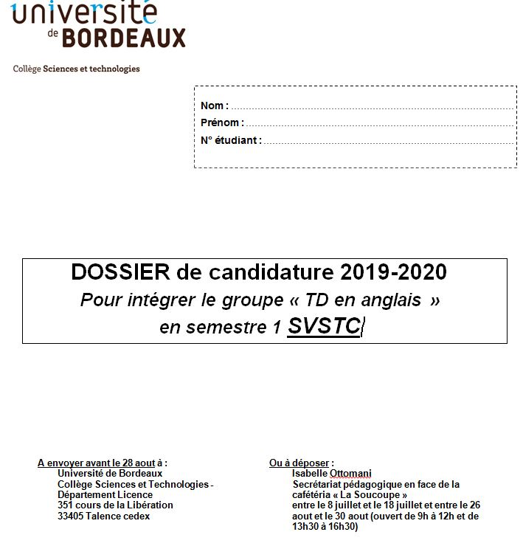
Dossier de candidature
Réponse début septembre

Slide 22
MISIPCG: Parcours Internationaux
Cette filière est accessible dans six mentions de licence (Mathématiques, Informatique, Sciences pour l’Ingénieur, Physique, Physique-Chimie, Chimie)
Des enseignements disciplinaires en anglais chaque semestre et une mobilité dans une Université à l’étranger en 3ème année.
Ouverture pluridisciplinaire : +6ECTS par semestre
Choix d’une UE complémentaire (Biologie, Bio-Sourcée, Epistémologie, Mathématiques, Informatique, Ingénierie industrielle et logistique)

Slide 23
MISIPCG : Parcours internationaux
Quelques places disponibles en
CHIMIE ,
PHYSIQUE
SCIENCES POUR L’INGENIEUR
sur dossier pour des étudiants motivés
Prendre un dossier en bas de l’amphi puis aller au 1er étage salle 109

Slide 24
Cursus Master en Ingénierie
CMI

Slide 25
Qu’est-ce que le Cursus Master Ingénierie ?
Formation universitaire en 5 ans métiers de l’Ingénieur
respect d’une charte et d’un référentiel nationaux
Une formation licence, master, cohérente sur 5 années débouchant sur des fonctions d’ingénieur
Une formation sur le modèle international du « master of engineering »
Des projets industriels et/ou techniques dès la première année de licence et tout au long du cursus
Un stage à l’étranger ou un semestre dans une université partenaire

Slide 26
Le cursus – structure
Intégré dans l’offre de formation
Licence et master existants
renforcement +12ECTS /an
pour les étudiants « labellisés CMI »
Equilibre enseignements « traditionnels » et activités de mise en situation (AMS)
projets/stages recherche dès le L1.
Bac

Slide 27
CMI au Collège Sciences et Technologies
MGCE : Ingénierie Mécanique, Génie Civil et Energétique
ISI : Ingénierie de la Statistique et Informatique
RI : Rayonnements et Instrumentation
OPTIM : Optimisation mathématique et algorithmique pour l’aide à la décision
IGéoC : Ingénierie Géologique et Civile
IMSAT : Ingénierie et Maintenance pour l’Aéronautique et les Transports
Pour tous ces CMI : quelques places disponibles sur dossier hors Parcoursup

Slide 28
CMI Ingénierie et Maintenance pour l’Aéronautique et les Transports (IMSAT)
Formation en 5 ans au métier d’Ingénieur dans l’Aéronautique et les Transports
36 ECTS par semestre au lieu de 30, contrôle continu renforcé
Métiers visés: constructeurs, équipementiers, compagnies aériennes et centres de maintenance (gestion de flotte)
L1 et L2 à Talence, L3 et master au CR-IMA (Mérignac)
Possibilité de sortie à BAC+3 (Licence pro. Maintenance Aéronautique)
Contact : christophe.farges@u-bordeaux.fr

Slide 29
CMI Ingénierie Mécanique Génie Civil Energétique (MGCE)
Génie Mécanique
Formation aux métiers d’Ingénieur en : Génie Civil
début de la spécialisation au 4ème semestre Mécanique Energétique
Acquisition d’une expérience professionnelle importante : 38 semaines de stage
dont 16 semaines min. en entreprise avant la fin du Master 1
= choix de l’orientation du stage de Master 2 (entreprise ou recherche)
Formation à la recherche tout au long du cursus :
5 années de projets de recherche en laboratoire + compléments scientifiques
Un accueil au laboratoire I2M situé sur le campus tout au long du cursus :
bureaux dédiés aux étudiants CMI, proximité des enseignants-chercheurs, café …
Contact : stephane.morel@u-bordeaux.fr

Slide 30
CMI «Rayonnements et Instrumentation »
Objectifs : Former des ingénieurs / cadres techniques en instrumentation et mesure physique
détection, mesure et modélisation des rayonnements
interaction rayonnement-matière
physique des lasers, des micro-ondes, du terahertz, des rayonnements ionisants…
Débouchés: Fonctions d'ingénieur dans
la Recherche & Développement
la direction d'équipes techniques ou commerciales
l'expertise et le contrôle d'installations industrielles ou médicales
Secteurs visés
Optique, physique des lasers, instrumentation physique, microscopie …
Nucléaire : R&D instrumentation, radioprotection, démantèlement, expertise (industriel ou médical), calcul.
Marketing industriel, ingénierie technico-commerciale de produits basés sur des technologies innovantes
Contact : philippe.barberet@u-bordeaux.fr

Slide 31
CMI Ingénierie de la Statistique et Informatique
CMI ISI
Objectif : former des experts en ingénierie mathématique, statistique et informatique dont les compétences et les connaissances porte sur la science des données massives et/ou hétérogènes.
Double compétence en Mathématiques et Informatique.
Applications en Transport, Aéronautique, Energie, Bio médicale, Santé, Banque, Marketing, Assurance, e-commerce.
Formation soutenue par CDISCOUNT, EDF, GDF SUEZ, JOBIJOBA
Matières centrales : Probabilités, Statistique, Informatique, Bases de données, Programmation, Visualisation d’information, Big Data.
Bernard.Bercu@u-bordeaux.fr
, Carole.Galiana@u-bordeaux.fr

Slide 32
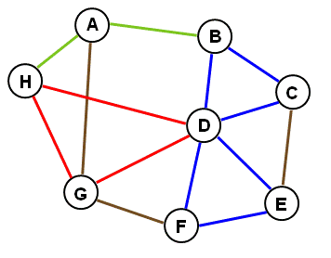
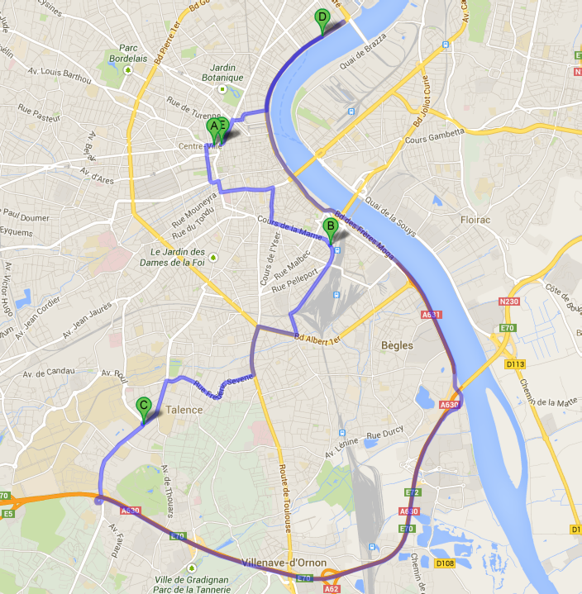
CMI OPTIM : Optimisation mathématique et algorithmique pour l’aide à la décision
CMI OPTIM : algorithmes et optimisation
Objectif : former des experts en optimisation et en développement informatique
Double compétence mathématiques / informatique
Formation soutenue entre autres par EDF, Engie, SNCF, Orange, Bouygues
Exemples d’application : optimiser les tournées de livraison, le positionnement d’antennes-relais, …
Matières centrales : algorithmique, graphes, optimisation
Contact : pierre.pesneau@math.u-bordeaux.fr

Slide 33
CMI Ingénierie Géologique et Civile (IGéoC)
Former aux fonctions de cadre dans les domaines des géosciences appliquées en lien, pour partie, avec le génie civil
Géologie appliquée:
Géotechnique
Géophysique
Hydrogéologie
Domaine d’application:
Projets d’aménagements
Environnement
Risques
Unité de Formation des Sciences de la Terre
Laboratoire I2M, département Génie Civil Environnemental (GCE)
Contacts :
sidi-mohammed.elachachi@u-bordeaux.fr
jean-francois.lataste@u-bordeaux.fr

Slide 34
Places libres en Cursus Master Ingénierie
Recrutement sur dossier.
Pour des bacheliers S motivés.
Mention AB, B ou TB au bac exigée
Dossier de candidature disponible en bas de l’amphi puis aller salle 109

Slide 35
J’entre à l’université
Informations
Questions / réponses

Slide 36
Quelques questions simples
Qui va assurer ma formation ?
Comment se déroule-t-elle ?
Quelles sont les aides à ma disposition ?

Slide 37
Qui va assurer et accompagner ma formation ?
Des équipes pédagogiques constituées :
d’enseignants-chercheurs
des responsables des différents parcours de formation
des directeurs des études (DE)

Slide 38
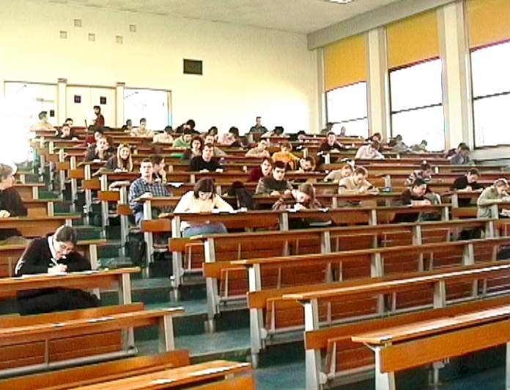
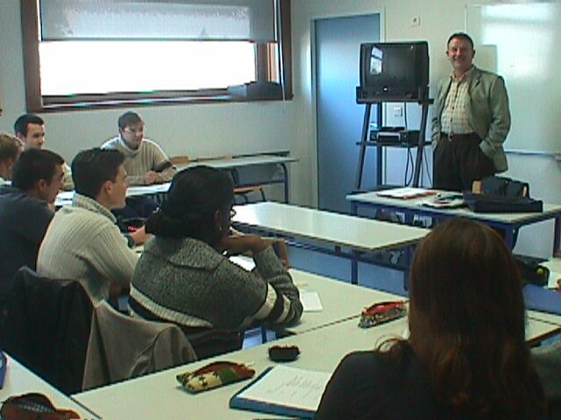
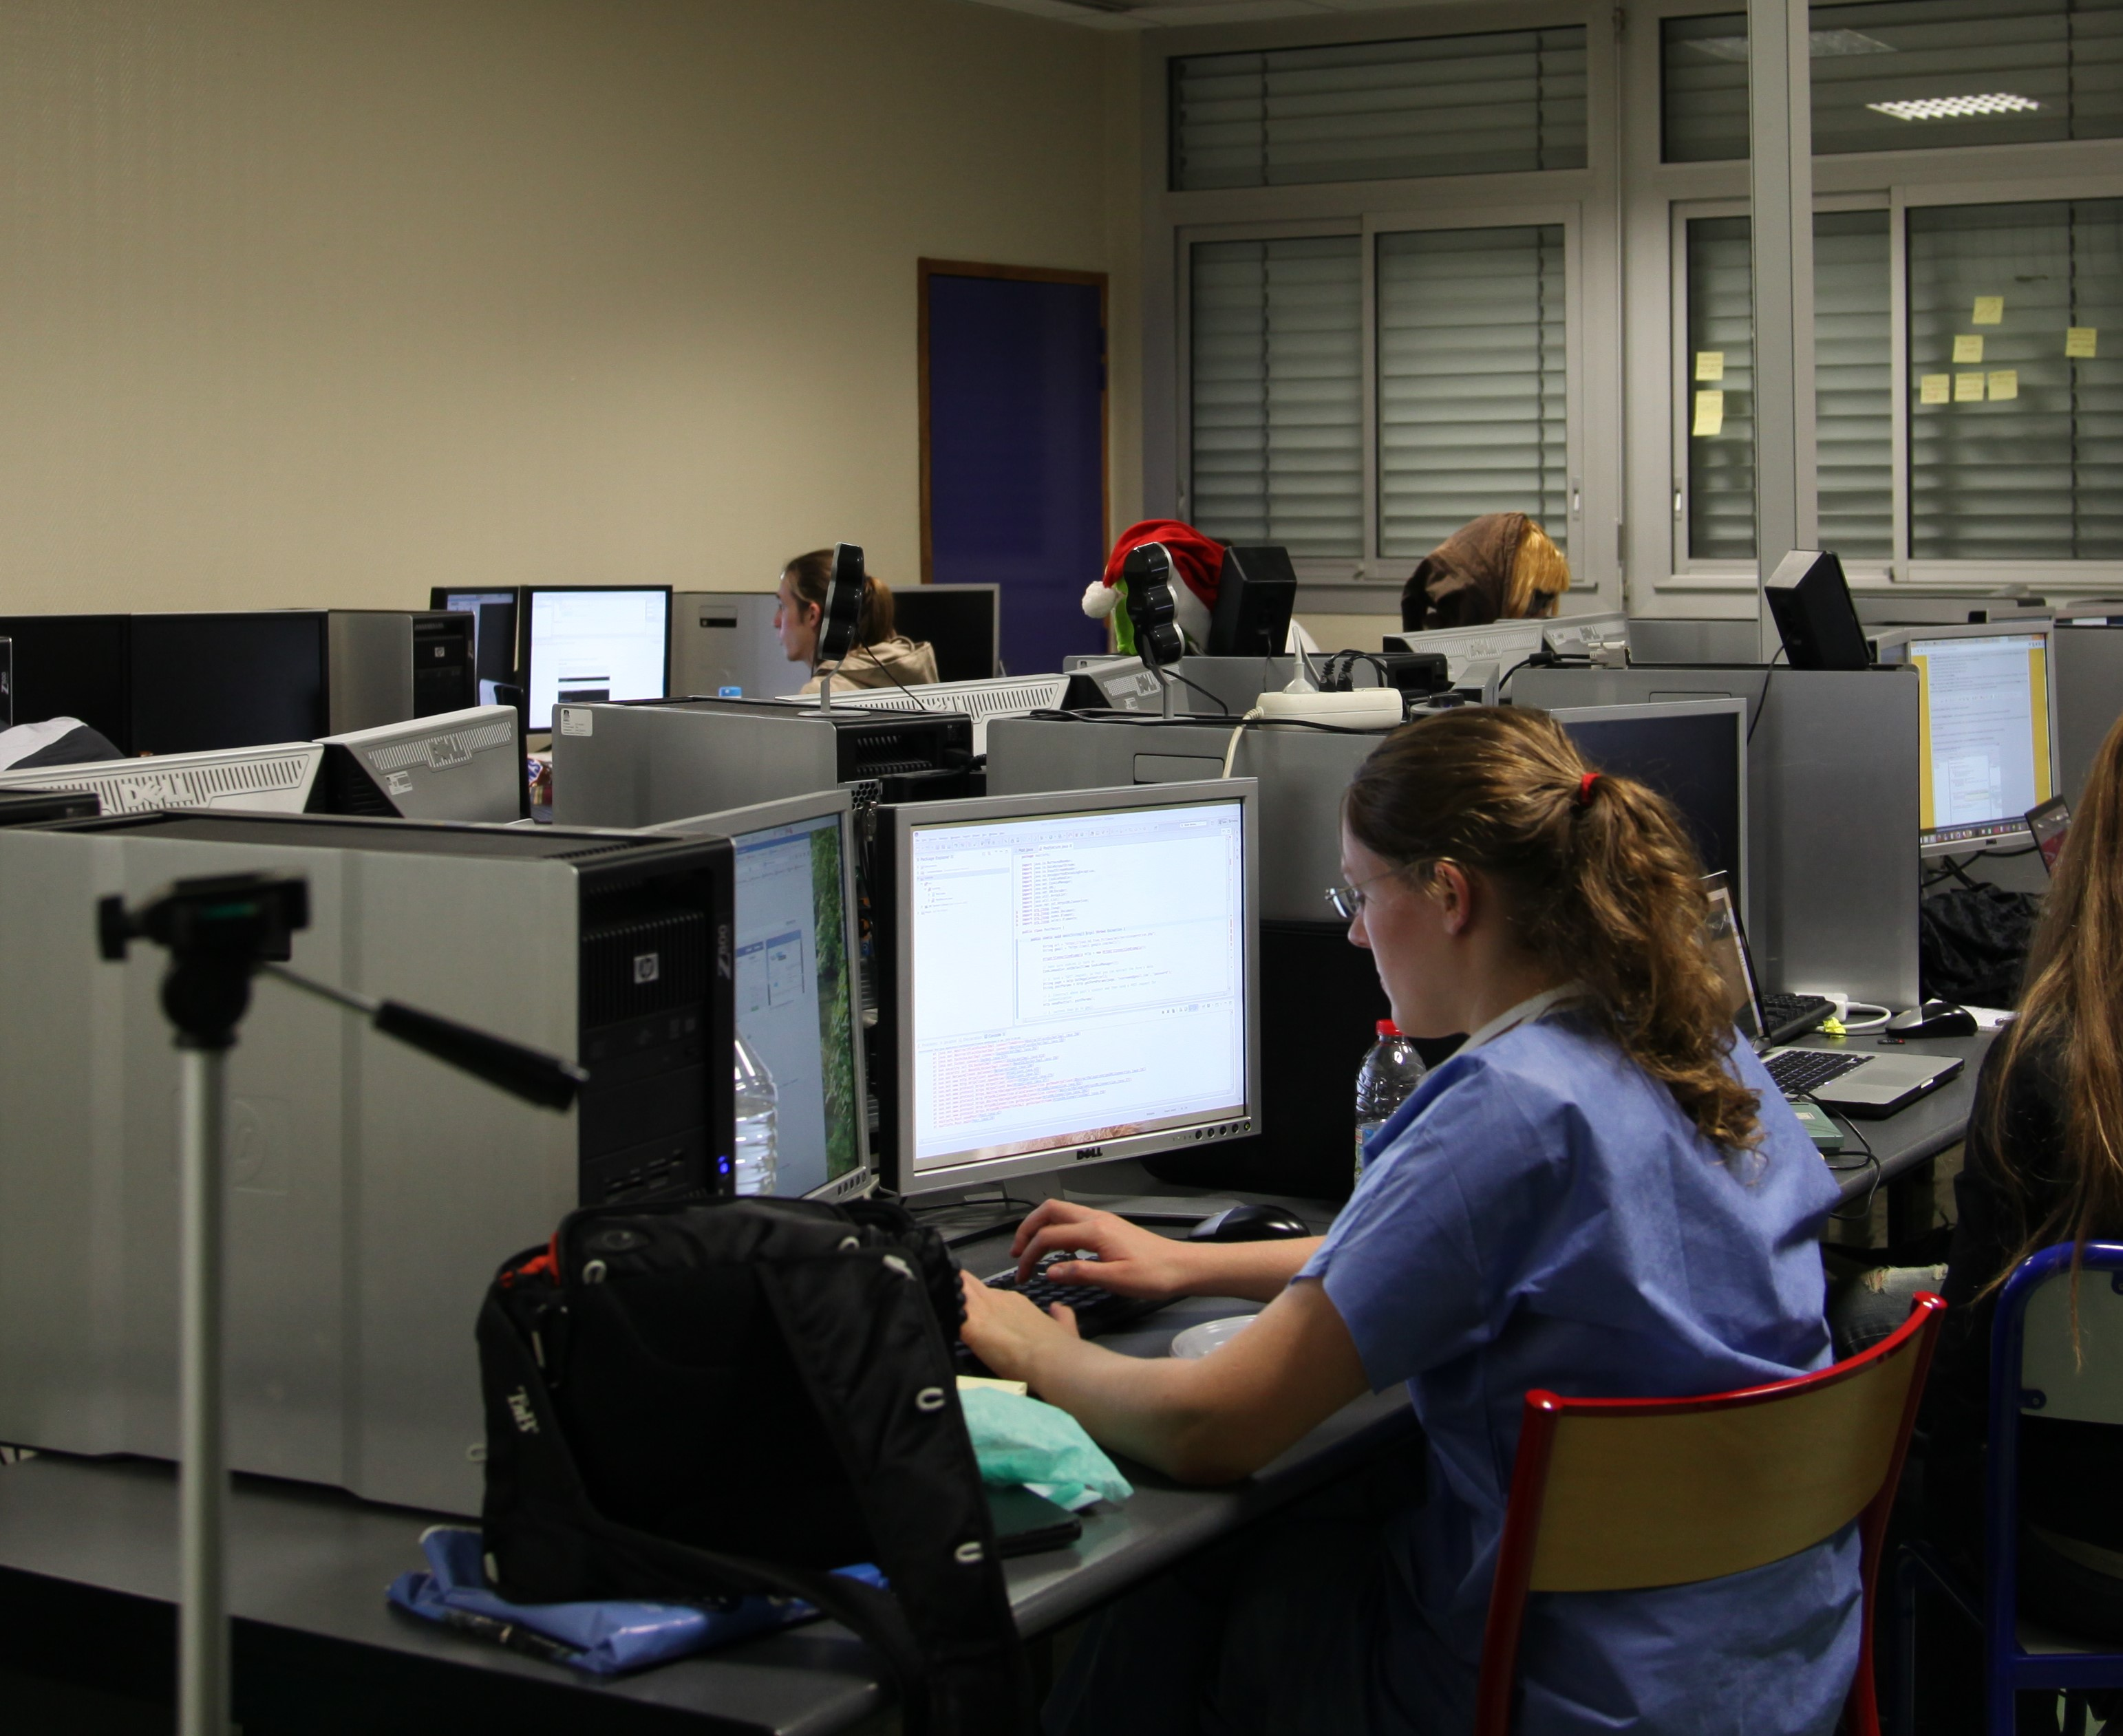
Comment se déroule ma formation ?
Cours en amphithéâtre
1 série = 200 étudiants maximum
Groupes de Cours/TD intégrés
et Travaux Dirigés (TD)
40 étudiants
Groupes de Travaux Pratiques (TP)
20 à 40 étudiants

Slide 39
La semaine type en premier semestre
MISIPCG
3h de cours en amphi
16h de cours/TD intégrés
4h de TD
8h de TP

Slide 40
La semaine type en premier semestre
SVSTC
9,5h de cours en amphi
4h de cours/TD intégrés
9,5h de TD
8h de TP

Slide 41
Le contrôle continu en semestre 1 de Licence
Des contrôles continus notés réguliers en TD et TP.
Un à deux devoir(s) surveillé(s) (en octobre et/ou en novembre) par discipline.
Un devoir terminal en janvier.
Entre 5 et 10 notes par UE

Slide 42
Les aides à ma disposition
La plateforme pédagogique MOODLE
Accès à des cours de Remise à niveau dès Juillet
Des documents polycopiés
Le tutorat
La Bibliothèque Universitaire
Le service PHASE
Un enseignant-référent vous sera proposé courant octobre (démarche volontaire)
Un dispositif d’accompagnement à la réussite pour les étudiants admis en « Oui si »

Slide 43
Le service PHASE
Peut vous aider si vous êtes :
En situation de handicap et/ou de longue maladie.
Sportif ou artiste de haut niveau
Impliqué.e dans la vie universitaire (élu.e, etc)
En vous proposant des aménagements temporels, pédagogiques ou techniques de votre EDT (demande d’accompagnement à la rentrée)

Slide 44
Le département Licence
Peut vous aider si vous êtes :
En double cursus (dans un autre établissement ou collège)
Salarié.e (contrat de travail d’au moins 15h/semaine)
Service national (service civique, réserve opérationnelle, volontariat)
Etudiant.e Entrepreneur.e (titulaire du statut national)
Chargé.e de famille
Femme enceinte.
En vous proposant des aménagements temporels, pédagogiques ou techniques de votre EDT (demande d’accompagnement à la rentrée)

Slide 45
Accompagnement des étudiants
Suivi individuel par un Enseignant référent
Pour les étudiants volontaires (effectifs limités)
Tutorat disciplinaire proposé tout au long de l’année

Slide 46
Dispositif d’Accompagnement à la Réussite
Accompagnement pour une 1ère année de licence en 2 ans
Etalement d’études pour éviter le redoublement :
Suivi individualisé régulier avec le même directeur d’études
Contrat de réussite pédagogique
Chaque semestre:
la moitié des UE obligatoires ➔ obtention de crédits ECTS
des enseignements de remédiation sur les disciplines scientifiques
Séances de tutorat individuel sur objectifs

Slide 47
Dispositif d’Accompagnement à la Réussite
Accompagnement pour une année de mise à niveau scientifique
Suivi individualisé régulier avec le même directeur d’études
Contrat de réussite pédagogique
Enseignements de niveau Bac S dans les disciplines scientifiques indispensables pour accéder à la 1ère année de licence
➔ validation par un contrôle continu
Suivi des UE transverses du S1 et du S2
➔ obtention de 6 crédits par semestre

Slide 48
Les objectifs de l’université pour la Licence
Faciliter la transition avec le lycée
Assurer suivi et accompagnement dans les premières années
Permettre une orientation progressive en cours de Licence
Favoriser la réussite de l’étudiant à travers son projet personnel et professionnel

Slide 49
Des formations qui conduisent à l’emploi à Bac +3, +5, +8
Des enseignements scientifiques et techniques de haut niveau
Des liens avec les milieux professionnels
Des stages tout au long des études, une préparation à l’insertion professionnelle et à la connaissance du monde professionnel (UE spécifique chaque année et un stage obligatoire en Licence)

Slide 50
Après cet exposé ?
Entretien oui mais où et comment ?

Slide 51
Avant votre entretien ...
Remplir la fiche
d’inscription pédagogique
Sauf pour les étudiants acceptés en « Oui Si » L0
IMPORTANT
à compléter IMPERATIVEMENT
Pour les SVSTC :
à compléter IMPERATIVEMENT
*
Notes:
Quand vous présenterez la fiche d'IP, précisez qu'elle concerne tous les étudiants sauf les oui-si L0 (remise à niveau) acceptés sur Parcoursup, qui ont une fiche d'inscription pédagogique spécifique qui leur sera distribuée au moment de leur entretien.
Ils ne perdent donc pas de temps à remplir la fiche d'IP jaune qui ne les concerne pas et ils montent directement en priorité à l'entretien avec les DE en salles 108 et 109.
Par contre, les oui-si étalement de la L1 en 2 ans doivent remplir la fiche d'IP jaune comme tous les autres.

Slide 52
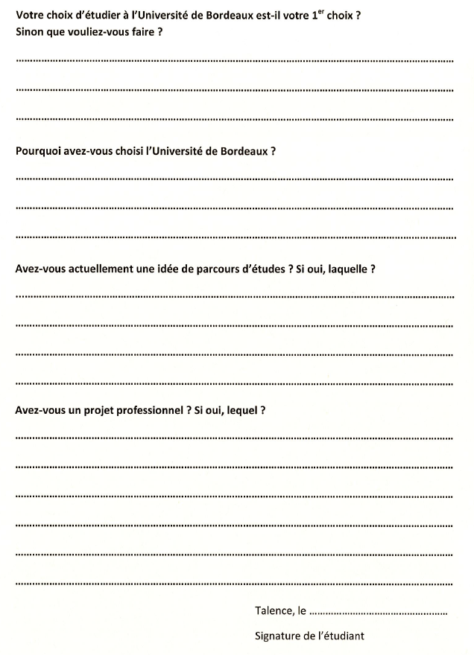
Avant votre entretien ...
Remplir aussi le verso
Point de départ pour l’entretien
du projet professionnel
Signer
*

Slide 53
L’entretien pédagogique avec un Enseignant

Slide 54
L’entretien pédagogique avec un Enseignant
Ce n’est pas un entretien de sélection !
Un premier contact avec l’équipe enseignante dès la fin de cet amphi
Des réponses à vos questions, des conseils…
Un avis sur votre choix d’orientation
Validation de la fiche d’inscription pédagogique

Slide 55
L’entretien pédagogique avec un Enseignant
Munissez-vous IMPERATIVEMENT de:
la fiche d’inscription pédagogique remplie
l’avis d’acceptation de Parcoursup
l’original du relevé des notes du bac (aucune photocopie ne sera acceptée)
le livret scolaire si fourni par le lycée
le résultat du test de positionnement Faq2Sciences Il peut être réalisé sur place (salle 106/204)
SANS L’ENSEMBLE DE CES PIECES,
VOUS DEVREZ REVENIR ULTERIEUREMENT
Notes:
55

Slide 56
Inscription Administrative
Inscription administrative en ligne :
2 septembre
La procédure détaillée vous sera indiquée à l’issue de votre entretien individuel
Possibilité de payer en 3 fois sans frais par carte bancaire
Prise de rendez-vous en ligne (une fois les pièces justificatives validées) pour passer au guichet unique retirer les certificats de scolarité, carte d’étudiant et quittance de paiement

Slide 57
Visites de campus et autres informations utiles
En août : les 28, 29 et 30
Samedi 31 août: 11h
Des questions sur le logement?
RDV sur notre plateforme dédiée à la recherche de logements:
https://u-bordeaux.studapart.com/fr/
Mot de passe: HOUSINGUBDX
Et demandez la fiche pratique logement aux étudiants relais ou au Guichet Unique
Rencontrez nos partenaires (CAF, Action logement, Soliha, Centre info jeunesse Nvelle Aquitaine, TBM, Etu’récup – maison du vélo, etc.)
le mercredi 28 août de 13h à 16h dans le hall du A22
ou le vendredi 6 septembre de 9h à 14h devant le A22
N’hésitez pas à poser toutes vos questions liées à la vie de campus aux étudiants relais campus (tee-shirts bleus)
11h et 16h
RDV devant le Guichet Unique – hall du A22

Slide 58
Où aller après cet amphi ? au 1er étage
SVSTC : salles 101 à 105, 107
MISIPCG : salles 110, 112 à 115, 117 et 119
Bacheliers S, MNESS et DAEU B
Bacheliers NON S
Bacheliers « Oui-Si »
SVSTC : salle 108
MISIPCG : salle 109
Diplômes Etrangers
et cas particuliers
salle 111
Bacheliers S candidats SVSTC
au groupe TD/TP en anglais
Retirer un dossier en bas de l’amphi puis salles 101 à 105, 107
Bacheliers S candidats
au Parcours International (PI)
Chimie ou SPI ou CMI sauf ISI
Retirer un dossier en bas de l’amphi puis salle 109
Bacheliers S acceptés en
parcours internationaux ou CMI
Inscription en bas de l’amphi

